Slide 1

A Knobelmößli Production

Slide 2
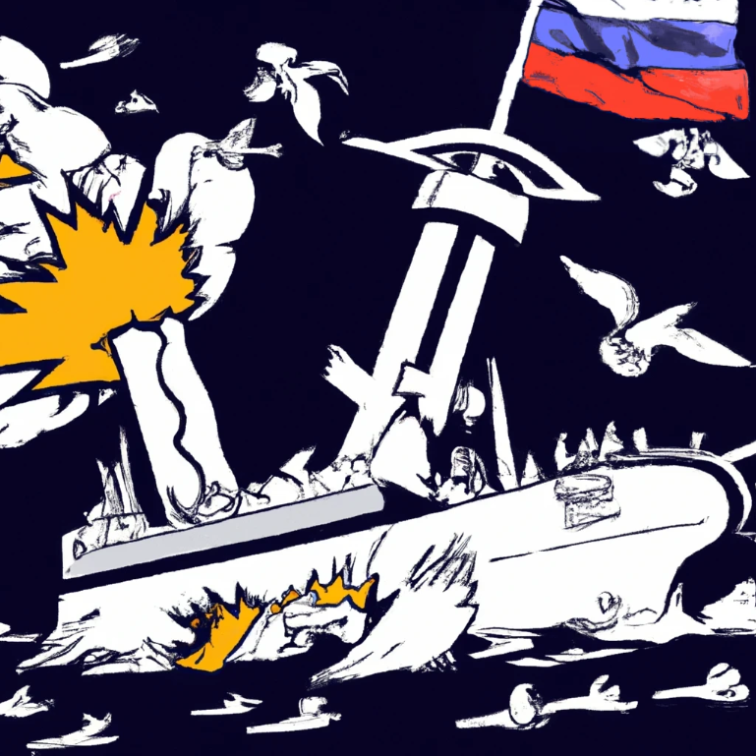






Russen Versenken
Generated by Dall E

Slide 3
Agenda
1. Einführung
2. Zielgruppe
3. Marketingstrategie
4. Online Marketing

Slide 4
Einführung
Einfaches Spielprinzip
Innovativ durch 6 statt 4 Ecken
Online Mehrspielermodus

Slide 5
Zielgruppe
Brutalität
Thematisierung des Krieges
Altersgruppe zwischen 16 und 30 Jahren
Interesse an Spielen mit kriegsbezogenen Hintergrund

Slide 6
Marketingstrategie
Influencer Marketing auf Plattformen wie YouTube, Twitch oder Instagram
Sponsoring von E-Sport Veranstaltungen
Präsenz auf Spielemessen
Notes:
Influencer: Partnerschaften mit Influencern die unser Spiel der breiten masse über YouTube und Twitch verbreiten können
Sponsoring: E-Sport Veranstaltungen unterstützen und dadurch unser Spiel der ganzen Gaming Community präsentieren
Spielemessen: Unser Spiel auf diversen Spielemessen präsentieren und ggf. Auch die möglichkeit bieten dem Puplikum das Spiel selbst zu spiele auf unserem Messestand

Slide 7
Ziele
Verkauf von 50.000 Einheiten bis Ende 2023
Aktive Community von 5.000 Spielern aufrecht erhalten

